Slide 1
Кафедра теории и методологии государственного и муниципального управления
Московский государственный университет имени М. В. Ломоносова
Факультет
государственного
управления

Slide 2
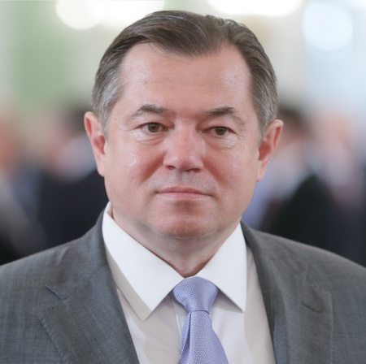
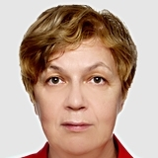
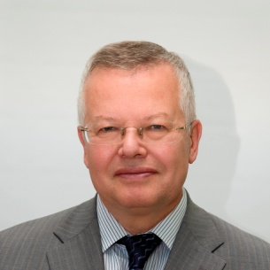
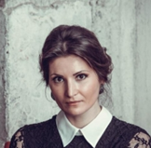
Руководство кафедры
Заведующий кафедрой теории и методологии государственного и муниципального управления
Глазьев Сергей Юрьевич
Член Коллегии (министр) по интеграции и макроэкономике Евразийской экономической комиссии,
доктор экономических наук, профессор, академик РАН
Купряшин
Геннадий Львович
заместитель декана по учебно-методической работе, заместитель заведующего кафедрой по научной работе и аспирантуре, заслуженный преподаватель Московского университета, доктор политических наук, профессор
Митина
Наталья Николаевна
заместитель заведующего кафедрой по учебной работе, доктор географических наук, профессор
Макогонова
Надежда Владимировна
заместитель заведующего кафедрой по исследовательским проектам, кандидат экономических наук, доцент

Slide 3
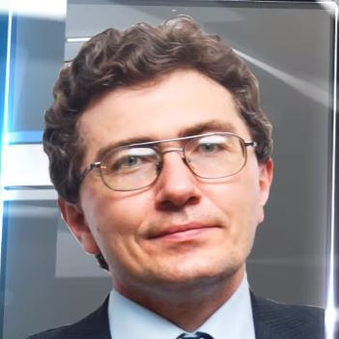
Состав кафедры и преподаваемые курсы
Преподаватель |  | Преподаваемые курсы
 | Глазьев Сергей Юрьевич доктор экономических наук, профессор, академик РАН | Макроэкономическая политика Теория и практика управления развитием экономики на национальном, наднациональном и глобальном уровнях
 | Сухарев Олег Сергеевич доктор экономических наук, профессор, заведующий сектором институционального анализа экономической динамики Института экономики РАН | Методы принятия управленческих решений Макроэкономическая политика
 | Купряшин Геннадий Львович заслуженный преподаватель Московского университета, доктор политических наук, профессор | Основы государственного и муниципального управления Теория и механизмы современного государственного управления Управление государственными программами Административные реформы

Slide 4
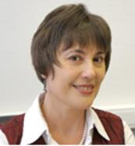
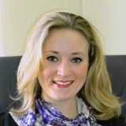
Состав кафедры и преподаваемые курсы
Преподаватель |  | Преподаваемые курсы
 | Макогонова Надежда Владимировна кандидат экономических наук, доцент | Управление рисками Прогнозирование и планирование Стратегический менеджмент Финансовые риски Управленческий консалтинг Теория управления
 | Тышкевич Виктория Петровна кандидат экономических наук, доцент, заместитель проректора МГУ имени М.В. Ломоносова | Теория и практика взаимодействия бизнеса и власти Методы принятия управленческих решений Научно-исследовательский семинар
 | Сидорова Александра Александровна кандидат экономических наук, доцент | Актуальные вопросы практики государственного и муниципального управления Антикризисное государственное управление Стратегический менеджмент Электронное правительство

Slide 5
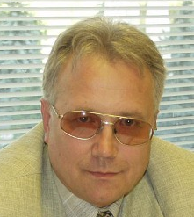
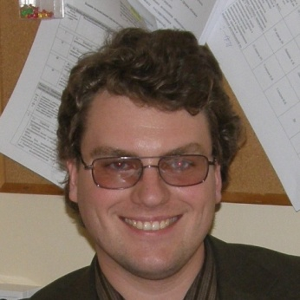
Состав кафедры и преподаваемые курсы
Преподаватель |  | Преподаваемые курсы
 | Борисов Владимир Константинович заслуженный преподаватель Московского университета, кандидат философских наук, доцент | Теория управления Государственная и муниципальная служба Теория и практика взаимодействия бизнеса и государства
 | Царенко Андрей Сергеевич кандидат экономических наук, доцент | Организационное поведение Методы исследований в менеджменте Управление организационными изменениями Планирование и проектирование организаций Теория организации Антикризисное корпоративное управление Управление качеством

Slide 6
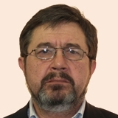
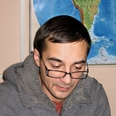
Состав кафедры и преподаваемые курсы
Преподаватель |  | Преподаваемые курсы
 | Митина Наталья Николаевна доктор географических наук, профессор, ведущий научный сотрудник Института водных проблем РАН | Экологическая политика Политика в области рационального использования природных ресурсов Основы управления отраслями национальной экономики Управление топливно-энергетическими ресурсами Промышленная экология Нефтегазовые ресурсы и рынки нефтегазовой отрасли
 | Якубов Харис Галиулович доктор биологических наук, профессор | Управление городскими агломерациями Теория устойчивого развития Основы управления отраслями национальной экономики Управление проектами в нефтегазовой отрасли
 | Малашенков Борис Михайлович кандидат географических наук, доцент, старший научный сотрудник Института водных проблем РАН | Основы управления отраслями национальной экономики Экологическая политика Безопасность жизнедеятельности Экономическая география и пространственная экономика нефтегазовой отрасли

Slide 7
Научные мероприятия
Международная конференция «Государственное управление»
Научная конференция «Ломоносовские чтения»
Международная научная конференция студентов, аспирантов и молодых учёных «Ломоносов»
Кафедральные круглые столы

Slide 8
Аспирантура кафедры
Научные специальности, по которым ведется подготовка аспирантов на кафедре:
5.2.3. «Региональная и отраслевая экономика»
5.2.6. «Менеджмент»
5.2.7. «Государственное и муниципальное управление»

Slide 9
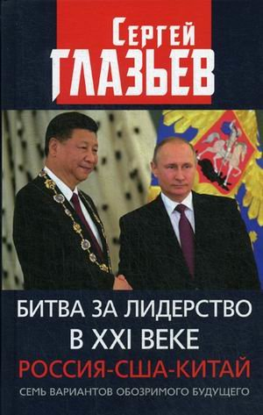
Основные публикации кафедры
Глазьев С.Ю. За горизонтом конца истории, 2021 г.
Глазьев С.Ю. Чума XXI века. Как избежать катастрофы и преодолеть кризис? 2020 г.
Глазьев С.Ю. Управление развитием экономики: курс лекций, 2019 г.
Глазьев С.Ю. Рывок в будущее. Россия в новом технологическом и мирохозяйственном укладах, 2018 г.
Глазьев С.Ю. Актуальные проблемы развития российской экономики, 2017 г.
Глазьев С.Ю. Битва за лидерство в XXI веке. Россия – США – Китай. Семь вариантов обозримого будущего, 2017 г.
Глазьев С.Ю. Последняя мировая война. США начинают и проигрывают, 2016 г.
Глазьев С.Ю. Экономика будущего. Есть ли у России шанс? 2016 г.
Митина М.М., Малашенков Б.М. Экология : учебник и практикум для академического бакалавриата, 2017 г.
Митина Н.Н., Малашенков Б.М., Телитченко Л.А. Подводные ландшафты Северного Каспия: структура, гидроэкология, охрана, 2016 г.
Царенко А.С., Гусельникова О.Ю. «Бережливое мышление» в государственном управлении, 2022 г.
Купряшин Г.Л. Основы государственного и муниципального управления, 2023 г.
Сидорова А.А. Сотрудничество университетов и бизнеса в цифровую эпоху, 2021 г.
Сидорова А.А. Электронное правительство: Учебник и практикум для бакалавриата и магистратуры, 2017 г.
Царенко А.С. Управление качеством: концепции американских гуру, 2023 г.
Царенко А.С., Гусельникова О.Ю. «Бережливое мышление» в государственном управлении, 2022 г.
Царенко А.С. Антикризисное управление по ГОСТ Р: вводный курс, 2022 г.
Царенко А.С. Управление проектами: учебное пособие для вузов, 2021 г.
Царенко А.С. Методы исследований в менеджменте: учебная программа и методические материалы, 2016 г.
Царенко А.С. Организационное поведение: учебная программа и методические материалы, 2016 г.

Slide 10
Контакты
Глазьев Сергей Юрьевич | заведующий кафедрой | Glazyev@spa.msu.ru | Е 813
Митина Наталья Николаевна | заместитель заведующего кафедрой по учебной работе | Mitina@spa.msu.ru | Г 721
Купряшин Геннадий Львович | заместитель заведующего кафедрой по научной работе и аспирантуре | Kupryashin@spa.msu.ru | Е 801
https://spa.msu.ru/about/department/theory-method/

Slide 11
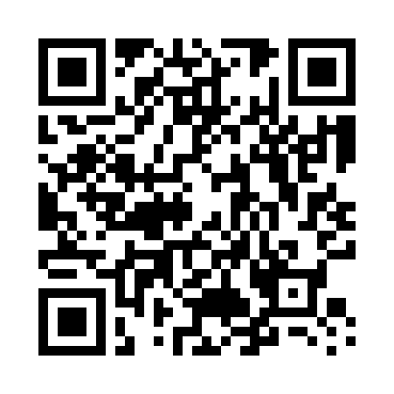
QR-код – ссылка на страницу кафедры

Slide 12
Рады видеть Вас
на кафедре теории
и методологии государственного
и муниципального управления!

